Slide 1


AFRICAN INSTITUTE OF COMPUTER SCIENCES
CAMEROON OFFICE
PAUL BIYA TECHNOLOGICAL CENTER OF EXCELLENCE
P.O BOX:13719 Yaoundé - Cameroun
Tel: 242 72 99 57; Fax: 242 72 99 58
E-mail : contact@iaicameroun.com
Site web : www.iaicameroun.com
CLOUDS ARCHITECTS
ENTREPRISE INFORMATIQUE
Email : contact@cloudsarchitects.com
Site web : cloudsarchitects.com
Tel (237) 651542854
THEME : Mise en place d’une plateforme web et mobile de réservation de billets de transport interurbain
En vue de l’obtention du Diplôme de Technicien Supérieur (DTS) option Génie Logiciel.
Stage réalisé du 27 juin au 29 Octobre 2023
Sous la supervision:
Professionnel de :
JOHAN KENNETH NKEN
(Architecte Salesfoce)
(237) 694 30 17 30
Académique de :
FENKAM JULES BLAISE
(Administrateur et intégrateur des SI)

Slide 2
F
e
D
CONCLUSION ET
PERSPECTIVES
PLAN DE TRAVAIL
TESTS ET RESULTATS
PROPOSITION DE SOLUTION
C
METHODOLOGIE
CONTEXTE ET PROBLEMATIQUE
INTRODUCTION
B
A

Slide 3
PRESENTATION DE L’ENTREPRISE

Slide 4

CLOUDS ARCHITECTS
Vision : Devenir le meilleur fournisseur de solutions basées sur le Cloud et le meilleur dans l'accompagnement des entreprises dans leur transition digitale dans la sous-région Afrique centrale

Slide 5
Localisation et Organisation
Directeur Général
Chef de département : Développement
Chef de département :
Administration
Developpeurs
Administrateurs

Slide 6



SERVICES
Formations en développement et administration Salesforce
Développement de site web et d’applications mobiles
Gestion de relation client avec le CRM
(Customer Relationship Management) Salesforce

Slide 7
CONTEXTE ET PROBLEMATIQUE

Slide 8
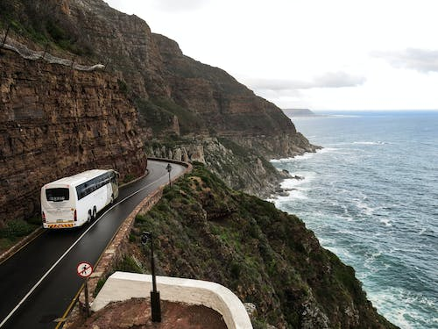


Evènements Particuliers
Tourisme
Vacances

Slide 9
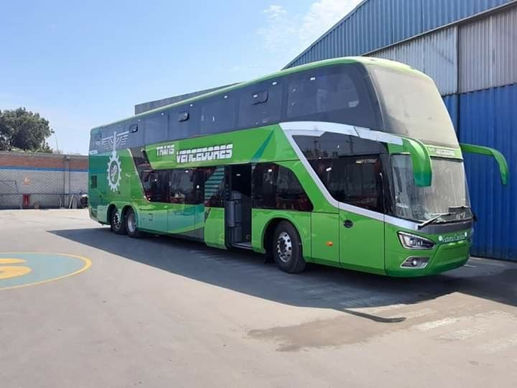
CONTEXTE

Slide 10

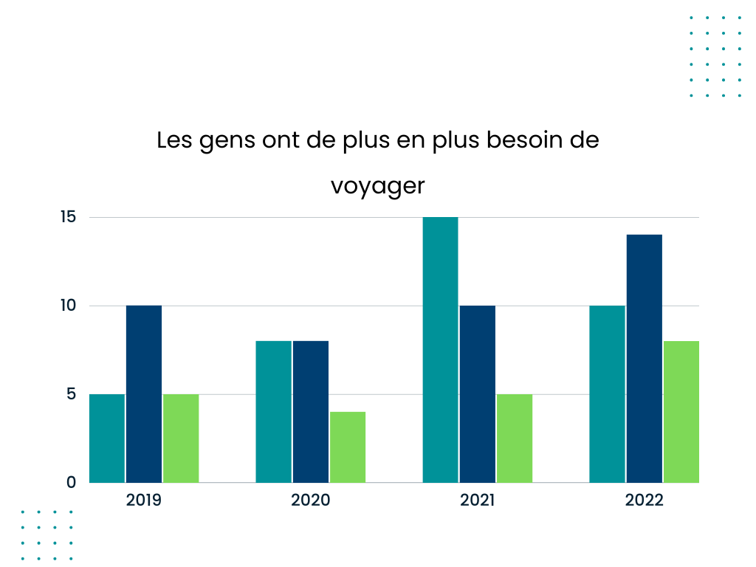
CONTRAINTES
Montée croissante en besoins de déplacement

Slide 11

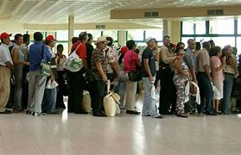
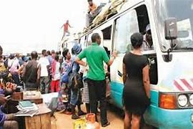
Files d’attentes
Se déplacer Physiquement
Bonjour le monde

Slide 12



Proposition de Solution
S’inscrire
Rechercher et réserver
Payer son billet
APPLICATION WEB
APPLICATION MOBILE

Slide 13




Proposition de Solution
Réduire la propagation du virus corona
Automatiser le travail
Faire gagner du temps

Slide 14
METHODOLOGIE

Slide 15
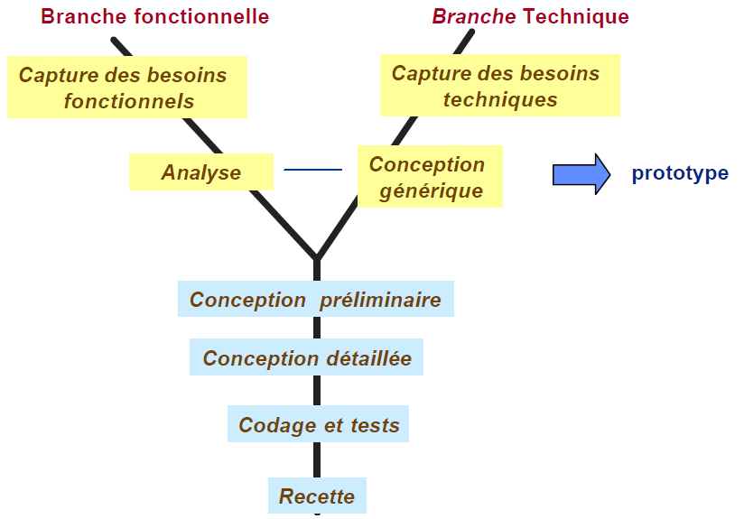
2TUP?
Piloté par les exigences des utilisateurs
Piloté par les risques
Centré sur l’architecture
Orienté composant

Slide 16

Vue statique
Vue dynamique
Diagramme de cas d’utilisation
Diagramme de collaboration
Version 2
Diagramme d’objet
Diagramme de séquence
Diagramme de classe
Diagramme d’états-transition
Pourquoi UML?
Diagramme de composant
Diagramme d’activité
Piloté sur les besoins des utilisateurs
Diagramme de déploiement
Langage formel et normalisé
Support de communication performant

Slide 17
Disposition de deux contenus avec graphique SmartArt
Premier point ici
Deuxième point ici
Troisième point ici
Tâche 1
Tâche 2
Tâche 3

Slide 18
Directeur Général
CLOUDS ARCHITECTS
Chef de département : Développement
Chef de département :
Administration
Developpeurs
Développement de site web et d’applications mobiles liés à salesforce
Formations en développement et administration Salesforce

Slide 19
Ajouter un titre de diapositive - 2

Slide 20
Ajouter un titre de diapositive - 5

